Slide 1
Онтогенез связной речи
Стародубова Юлия Борисовна
5курс СПО гр. №1

Slide 2
Под связной речью понимается развернутое изложение определенного содержания, которое осуществляется логично, последовательно и грамматически правильно.
Связная речь
Монолог
Рассказ
Пересказ
Диалог
- Реплики
- Беседа

Slide 3
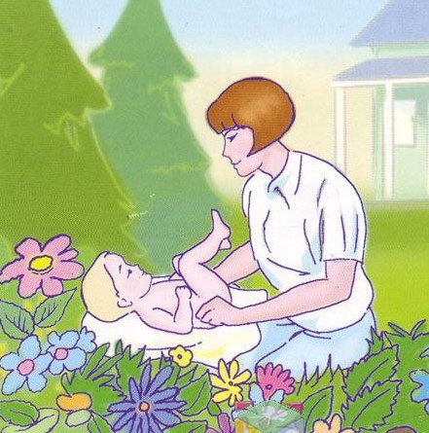
Младенчество
На первом году жизни, в процессе непосредственного эмоционального общения со взрослым закладываются основы будущей связной речи.
К 1,5 Появляются первые осмысленные слова, они выражают желания и потребности.

Slide 4
Ранний возраст
К 2 годам появляются грамматически оформленные предложения до 3-4 слов
К 3 годам расширяется словарь, главным образом за счет существительных и прилагательных. Ребенок много действует, поэтому его речь обогащается глаголами, появляются местоимения, наречия, предлоги (употребление этих частей речи характерно для связного высказывания).
На третьем году жизни дети начинают пользоваться диалогической формой речи
Их речь все еще ситуативна, преобладает экспрессивное изложение. Малыши допускают много ошибок при построении предложений, определении действия, качества предмета. Обучение разговорной речи и ее дальнейшее развитие является основой формирования монологической речи.

Slide 5
Средний дошкольный возраст
В возрасте с 3-5 лет большое влияние на развитие связной речи оказывает активизация словаря, объем которого увеличивается примерно до 2,5 тысяч слов.
Появляются первые обобщения, выводы, умозаключения.
Дети чаще начинают пользоваться придаточными предложениями, особенно причинными, появляются придаточные условия, дополнительные, определительные
Дети постепенно подходят к самостоятельному составлению небольших рассказов по картинке, по игрушке. Однако их рассказы в большинстве своем копируют образец взрослого, они еще не могут отличить существенное от второстепенного, главное от деталей.

Slide 6
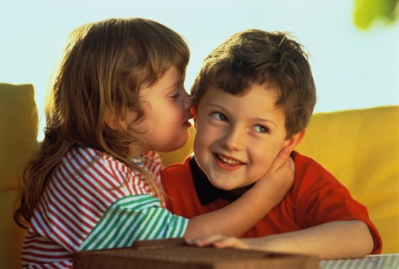
В старшем дошкольном возрасте развитие связной речи достигает довольно высокого уровня
совершенствуются умения обобщать, делать выводы, высказывать суждения и умозаключения.
В диалогической речи дети пользуются достаточно точным, кратким или развернутым ответом в соответствии с вопросом.
В определенной мере проявляется умение формулировать вопросы, подавать уместные реплики, исправлять и дополнять ответ товарища.
Более активно участвуют в беседе или разговоре: спорят, рассуждают, довольно мотивированно отстаивают свое мнение, убеждают товарища

Slide 7
Развивитие монологическая речь
Появляющееся умение устанавливать некоторые связи, зависимости и закономерные отношения между предметами и явлениями находит прямое отражение в монологической речи детей. Развивается умение отобрать нужные знания и найти более или менее целесообразную форму их выражения в связном повествовании.
Появляется умение довольно последовательно и четко составлять описательный и сюжетный рассказы на предложенную тему.
Умение передавать в рассказе свое эмоциональное отношение к описываемым предметам или явлениям еще недостаточно развито.
Дети осваивают разные типы связных высказываний (описание, повествование, отчасти рассуждение) с опорой на наглядный материал и без него. Усложняется синтаксическая структура рассказов, увеличивается количество сложносочиненных и сложноподчиненных предложений.

Slide 8
Онтогенез связной речи дошкольника
К 1,5 годам. Первые осмысленные слова, они выражают желания и потребности
2 года Появляется грамматически оформленные предложения
До 3-4 слов
3 года начало диалогической формы речи.
3-5 лет Первые обобщения, выводы, умозаключения.
Подходят к самостоятельному составлению небольших рассказов по картинке, по игрушке.
5-7 лет Совершенствуется диалогическая речь, активно развивается монологическая речь

Slide 9
Список литературы
Алексеева М.М., Яшина Б.И. Методика развития речи и обучения родному языку дошкольников: Учеб. пособие для студ. высш. и сред, пед. учеб. Заведений - М.: Издательский центр «Академия», 2000
Глухов В.П. Формирование связной речи детей дошкольного возраста с общим недоразвитием речи. - 2-е изд., испр. и доп. - М.: АРКТИ
Миронова С.А. Развитие речи дошкольников на логопедических занятиях: Кн. для логопеда. – М.: Просвещение, 1991
Тихеева Е.И. Развитие речи детей (раннего и дошкольного возраста). – М.: Просвещение, 1981
Ушакова О. С. Методика развития речи детей дошкольного возраста/ О.С.Ушакова, Е. М. Струнина. -М.: Гуманит, изд. центр ВЛАДОС, 2004

